Slide 1
Neuer Budgettarif in der Zusatzversicherung
Mario Isleb – Marktmanagement Kranken

Slide 2

Neuheit im Markt: Die NKV führt auch in der Zusatzversicherung einen Budgettarif ein.
BudgetSelect privat 600
Umfangreiche Leistungen
Keine versteckten Selbstbehalte
Sehr gutes Preis-Leistungs-Verhältnis
… sehen Sie selbst.

Slide 3
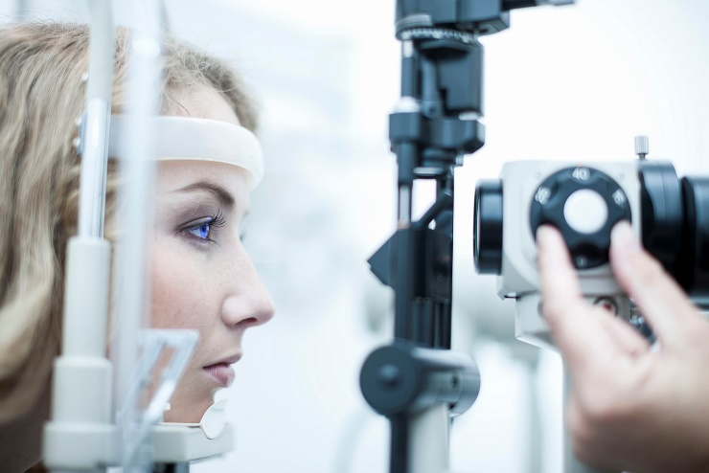




Unser BudgetSelect privat 600 – super Leistungen, super Beitrag.
Brille und mehr
Alternative
Medizin
S
E
L
E
C
T
B
U
D
G
E
T
Arznei-, Verband-,
Heil- und Hilfsmittel
Vorsorge und
Schutzimpfungen
Zahnbehandlung

Slide 4
BudgetSelect privat 600 (Tarif Budget) in der Zusatzversicherung!
600 EUR p. a.
Brille und mehr
Hälftiges Budget für Sehhilfen (300 EUR p. a.)
Laserbehandlung (LASIK/LASEK)
Refraktiver Linsenaustausch
Alternative Medizin
Behandlung beim Heilpraktiker, Arzt (Naturheilverfahren nach Hufelandverzeichnis), Osteopathen
Beiträge Tarif Budget
Alter 0 – 15 11,40 EUR mtl.
Alter 16 – 50 21,60 EUR mtl.
Ab Alter 51 27,90 EUR mtl.
Leistung p. a. (Kalenderjahr = Versicherungsjahr)
Volles Budget auch bei unterjährigem Beginn
Sofortleistung!
Leistung über Höchstsätze
Gesundheitsprüfung analog AMed
B
U
D
G
E
T
S
E
L
E
C
T
Arznei-, Verband-, Heil- und Hilfsmittel inkl. Privatrezepte, empfohlene Arzneimittel und Zuzahlungen (auch im Krankenhaus)
Vorsorge und Schutzimpfungen
Altersunabhängige Vorsorge sowie Reiseschutzimpfungen
Zahnbehandlung
Wurzel- und
Parodontosebehandlung,
Zahnprophylaxe und Bleaching
Beiträge Stand 06.2022

Slide 5
BudgetSelect privat 600 – ein zweiter Blick lohnt sich.
So viel Leistung passt nicht auf eine Seite.
Brille und mehr
Bis zu 300 EUR jährlich für Brillen und Kontaktlinsen Neben Laserbehandlungen auch neuartige Behandlungen wie der refraktive Linsenaustausch
Arznei-, Verband-, Heil- und Hilfsmittel
Zuzahlungen für Arznei-, Verband-, Heil- und Hilfsmittel Aber auch Privatrezepte werden im Rahmen des Budgets erstattet (Verordnung von Arzt oder Heilpraktiker notwendig) Sowie empfohlene, nicht verschreibungspflichtige Arzneimittel (aus der Apotheke bezogen) Zu Heilmittel gehören z. B. medizinische Bäder, Massagen, Logopädie, Ergotherapie etc. Zu Hilfsmittel gehören z. B. Hörgeräte, Krankenfahrstühle, Bandagen, orthopädische Schuhe, Einlagen und Kompressionsstrümpfe
Alternative Medizin
Behandlung bei Heilpraktiker, Arzt oder Osteopath Z. B. Homöopathie, Akupunktur, Akupressur, Osteopathie, Sauerstofftherapie oder Traditionelle Chinesische Medizin Leistungen aus Hufelandverzeichnis

Slide 6

BudgetSelect privat 600 – ein zweiter Blick lohnt sich.
So viel Leistung passt nicht auf eine Seite.
Vorsorge und Schutzimpfungen
Altersunabhängige Vorsorgeuntersuchungen Z. B. Gesundheits-Check, ergänzende Krebsvorsorge, erweiterte Schwangerschaftsvorsorge, Schlaganfallvorsorge, Ultraschalluntersuchungen (Organe) Inkl. bestimmter individueller Gesundheitsleistungen (IGeL-Leistungen) Schutzimpfungen inkl. Impfstoff (z. B. FSME, Hepatitis, Tollwut, Typhus, Gelbfieber, Malaria-Prophylaxe bzw. andere Reiseschutzimpfungen)
Zahnbehandlung
Wurzel- und Parodontosebehandlung Professionelle Zahnreinigung inkl. Fissurenversiegelung Zahnaufhellende Maßnahmen, z. B. Bleaching, wenn sie in einer Zahnarztpraxis durchgeführt oder zahnärztlich begleitet werden Das Besondere: keine weitere Begrenzung innerhalb des Budgets für prof. Zahnreinigung oder Bleaching
Zuzahlungen
Ambulante und stationäre Zuzahlungen

Slide 7
Budget kann flexibel über alle Leistungen ausgeschöpft werden. (Fast) überall 100 %!
EUR

Slide 8

Budget kann flexibel über alle Leistungen ausgeschöpft werden.
Leistungsbeispiele zum BudgetSelect privat 600:
Jahr 2022
Osteopathie 200 EUR
Brille 300 EUR
Zahnreinigung 100 EUR
→ 600 EUR Erstattung – voll ausgeschöpft
Jahr 2023
Vorsorge 100 EUR
Physiotherapie 200 EUR
Zahnreinigung 150 EUR
Arzneimittel 50 EUR
500 EUR Erstattung – fast ausgeschöpft
Ab 2024 wieder volle 600 EUR Leistung
…

Slide 9

Vorteile für Kunden: absolute Flexibilität.
Budget kann frei eingesetzt werden.
Einfacher Tarif
Keine versteckten Selbstbehalte
Umfangreiche Leistungen
Hohe Leistung für Sehhilfen
Sofortleistung

Slide 10

Vorteile für Vermittler: USP am Markt, einfach und der ideale Einstieg ins Verkaufsgespräch.
Absolut einfach – für Kunde und Vermittler
Der einfache Einstieg in die KV-Zusatz
Der einfache Einstieg ins Verkaufsgespräch
Einzigartig am Markt über diese umfangreichen Leistungen
Die Kundenbedürfnisse mit dem Tarif „vorfühlen“

Slide 11
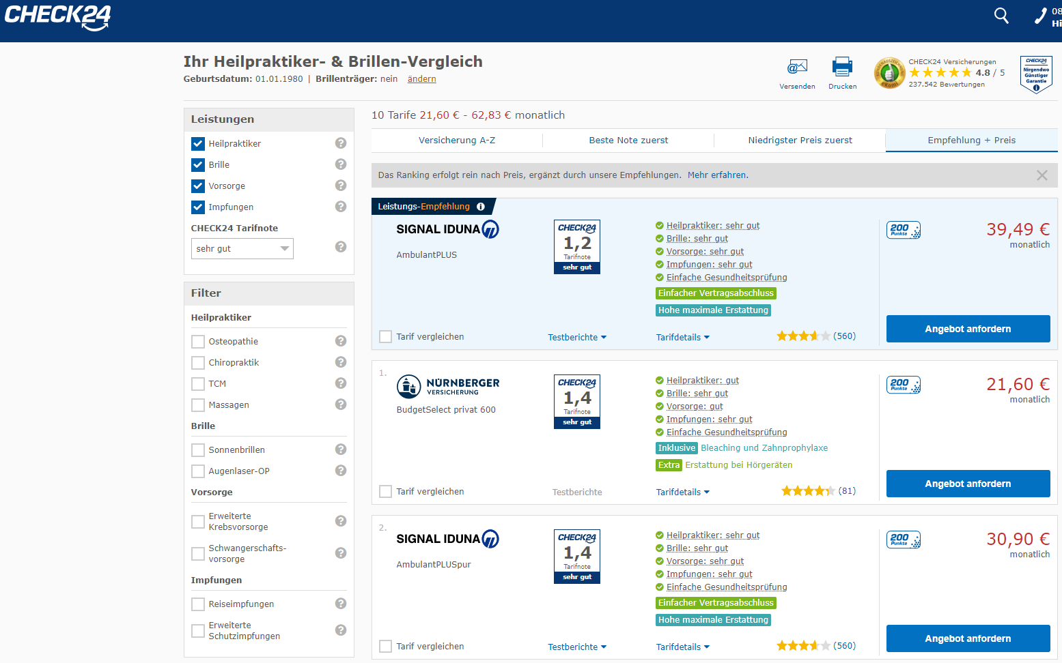
Check24-Platzierung – Vorbelegung „sehr gut“.
Platz 1
NKV 21,60 EUR
Note 1,4

Slide 12
BudgetSelect privat 600 auch kombinierbar mit unseren Zahnzusatztarifen.
600 EUR p. a.
Brille und mehr
Hälftiges Budget für Sehhilfen (300 EUR p. a.)
Laserbehandlung (LASIK/LASEK)
Refraktiver Linsenaustausch
Alternative Medizin
Behandlung beim Heilpraktiker, Arzt (Naturheilverfahren nach Hufelandverzeichnis), Osteopathen
Es gilt:
Leistungen werden zuerst über Tarife Z80/Z90/Z100 abgerechnet.
Wenn Rechnung PZR oder Bleaching über die Summengrenzen von Z80/90/100 ist, wird der offene Betrag über den Budgettarif erstattet (wenn Tarife in einem Vertrag und Budget noch ausreichend).
B
U
D
G
E
T
S
E
L
E
C
T
Arznei-, Verband-, Heil- und Hilfsmittel inkl. Privatrezepte, empfohlene Arzneimittel und Zuzahlungen (auch im Krankenhaus)
Vorsorge und Schutzimpfungen
Altersunabhängige Vorsorge sowie Reiseschutzimpfungen
Zahnbehandlung
Wurzel- und
Parodontosebehandlung,
Zahnprophylaxe und Bleaching
Zahnzusatztarife Z80/90/100
80 %/90 %/100 % für Zahnersatz und Zahnbehandlung

Slide 13
Leistungen im Überblick - Zahnzusatztarife
Leistung/Tarif | Komfort 80 (Z80) | Komfort 90 (Z90) | Komfort 100 (Z100)
Zahnersatz z. B. Kronen, Brücken, Inlays, Implantate, Veneers etc. | 80% | 90% | 100%
Füllungen | 80% | 90% | 100%
Zahnprophylaxe | 100 EUR pro Versicherungsjahr | 150 EUR pro Versicherungsjahr | 200 EUR pro Versicherungsjahr
Knirscherschiene | 80% | 90% | 100%
KFO | <18 Jahre: 80% bis max. 1.600 EUR für die gesamte Behandlung >18 Jahre: Leistung nur bei Unfall bis max. 1.600 EUR für die gesamte Behandlung | <18 Jahre: 90% bis max. 1.800 EUR für die gesamte Behandlung >18 Jahre: Leistung nur bei Unfall bis max. 1.800 EUR für die gesamte Behandlung | <18 Jahre: 100% bis max. 2.000 EUR für die gesamte Behandlung >18 Jahre: Leistung nur bei Unfall bis max. 2.000 EUR für die gesamte Behandlung
Wurzel- und Parodontosebehandlung | 80% | 90% | 100%
Schmerzstillende Behandlungen | max. 100 EUR im VJ für Akupunktur, Hypnose, Vollnarkose, Lachgassedierung und Dämmerschlaf in einer zahnärztlichen Praxis in Zusammenhang mit einer med. notwendigen Maßnahme. | max. 150 EUR im VJ für Akupunktur, Hypnose, Vollnarkose, Lachgassedierung und Dämmerschlaf in einer zahnärztlichen Praxis in Zusammenhang mit einer med. notwendigen Maßnahme. | max. 200 EUR im VJ für Akupunktur, Hypnose, Vollnarkose, Lachgassedierung und Dämmerschlaf in einer zahnärztlichen Praxis in Zusammenhang mit einer med. notwendigen Maßnahme.
Zahnaufhellende Behandlungen | max. 100 EUR innerhalb zweier KJ (z. B. Bleaching - in einer zahnärztlichen Praxis bzw. zahnärztlich begleitet und überwacht, unabhängig vom Vorliegen einer med. Notwendigkeit) | max. 150 EUR innerhalb zweier KJ (z. B. Bleaching - in einer zahnärztlichen Praxis bzw. zahnärztlich begleitet und überwacht, unabhängig vom Vorliegen einer med. Notwendigkeit) | max. 200 EUR innerhalb zweier KJ (z. B. Bleaching - in einer zahnärztlichen Praxis bzw. zahnärztlich begleitet und überwacht, unabhängig vom Vorliegen einer med. Notwendigkeit)

Slide 14
Leistungen im Überblick - Zahnzusatztarife
Leistung/Tarif | Komfort 80 | Komfort 90 | Komfort 100
Gebührenordnung | Über den Höchstsätzen
Ausland | Weltweit
Summengrenzen in EUR | 800 im 1. VJ 1.600 in den ersten beiden VJ 2.400 in den ersten drei VJ 3.200 in den ersten vier VJ Ab 5. VJ unbegrenzt | 900 im 1. VJ 1.800 in den ersten beiden VJ 2.700 in den ersten drei VJ 3.600 in den ersten vier VJ Ab 5. VJ unbegrenzt | 1.000 im 1. VJ 2.000 in den ersten beiden VJ 3.000 in den ersten drei VJ 4.000 in den ersten vier VJ Ab 5. VJ unbegrenzt
Wartezeiten | Keine
Gesundheitsprüfung | Keine
Kündigungsfrist | Monatliches Kündigungsrecht zum Ende des nächsten Monats - Mindestvertragslaufzeit 1 Jahr
AVB Ausschluss
Der Tarif leistet nicht für ärztliche bzw. kieferorthopädische Behandlungen, die bereits bei Vertragsabschluss begonnen haben oder angeraten waren.
Außerdem leistet der Tarif nicht für die erstmalige Versorgung von bereits vor Vertragsabschluss fehlenden oder nicht dauerhaft ersetzten Zähnen (Weisheits- oder Milchzähne gelten nicht als fehlende Zähne).
Z80
Alter | Beitrag
0-20 | 12,00 €
21-30 | 15,50 €
31-40 | 22,00 €
41-45 | 28,00 €
46-50 | 33,00 €
51-55 | 39,00 €
56-60 | 44,50 €
61-70 | 53,50 €
ab 71 | 58,50 €
Z90
Alter | Beitrag
0-20 | 15,00 €
21-30 | 19,50 €
31-40 | 28,00 €
41-45 | 35,50 €
46-50 | 42,00 €
51-55 | 49,00 €
56-60 | 56,00 €
61-70 | 67,00 €
ab 71 | 73,50 €
Z100
Alter | Beitrag
0-20 | 18,50 €
21-30 | 23,50 €
31-40 | 33,00 €
41-45 | 42,50 €
46-50 | 50,00 €
51-55 | 58,50 €
56-60 | 67,00 €
61-70 | 80,50 €
ab 71 | 88,00 €

Slide 15
Aktuelle Gesundheitsprüfung.
Sind Sie chronisch krank und wurden Sie wegen dieser Erkrankung mindestens 5 Mal in den letzten 24 Monaten behandelt (in Form von Medikamenten
oder durch einen Arzt, Heilpraktiker, Masseur, Krankengymnasten oder im Krankenhaus) oder sind wegen dieser Erkrankung Behandlungen geplant
oder angeraten?
Chronische Erkrankung bedeutet, dass eine Krankheit nicht nur lange andauert, sondern auch schwer oder gar nicht geheilt werden kann.
Patienten mit chronischen Erkrankungen sind laufend auf medizinische Behandlung oder Betreuung angewiesen.
Häufig vorkommende chronische Krankheiten sind beispielsweise (nicht abschließend!):
Asthma
Demenz
Krebs
Bluthochdruck
Chronische Lungen- oder Darmerkrankungen
Multiple Sklerose
Rheuma
Diabetes
Suchterkrankungen

Slide 16
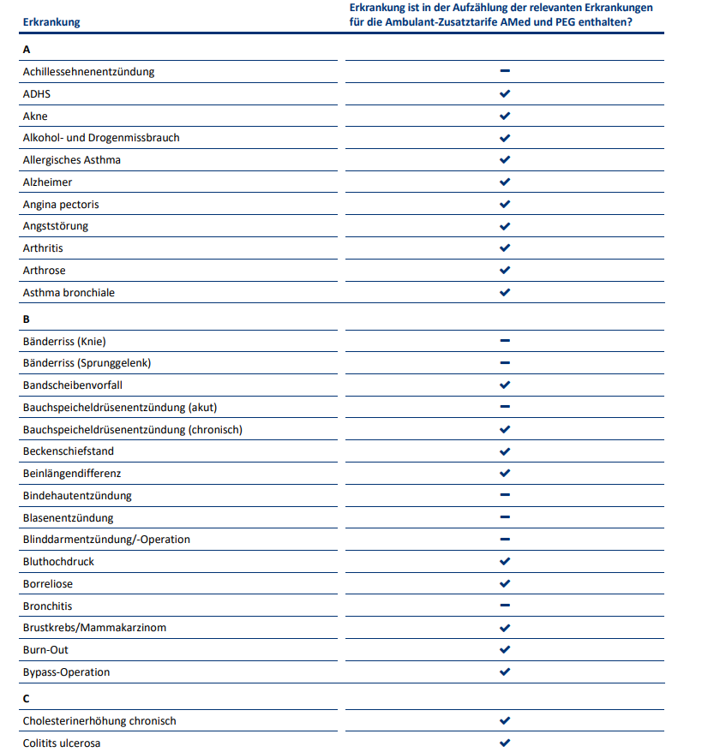
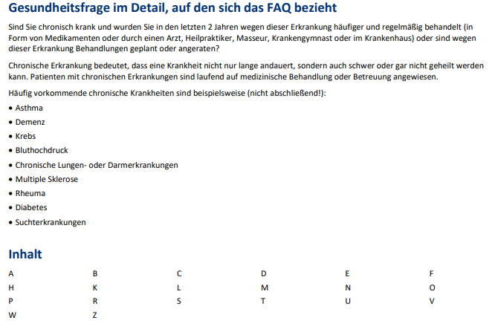
Hilfe im Vertriebsportal – gleich wissen, ob ein Abschluss möglich ist.
Weg: Vertriebsportal/Produkte/DOKnet/Privat/Kranken/Zusatzversicherung/
Allgemein/Erkrankungs-Check Ambulante Zusatztarife
Gesundheitsfrage im Detail, auf die sich die FAQ beziehen

Slide 17

Annahmerichtlinien.
Gesundheitsprüfung analog AM300, AMed
2 Jahre Mindestvertragslaufzeit und jährliches Kündigungsrecht (3 Monate zum Ende des KJ)
Tarifwechsel von Bestandskunden in der Zusatzversicherung in Budgettarif immer zum 01.01. möglich
Wechsel von PEG, AMed, AM300 ohne Gesundheitsprüfung
Sofortleistung – keine Summengrenzen in den ersten Jahren
Keine Wartezeiten

Slide 18

Kombinationsmöglichkeiten.
Tarif | Budget
SG1 | ✔
SG2 | ✔
SG2R | ✔
SZU | ✔
Z80/Z90/Z100 | ✔
ZR | ✔
ZEP80 | ✔
ZV | ✗
AMed | ✗
AM300 | ✗
inForm | ✗
PEG | ✗
SuH | ✗
VORS | ✗
KHT | ✔
PAS/PASR/PS/PASS | ✔
NPV | ✔
Budget-tarife

Slide 19
Übersicht aller ambulanten Tarife.
Leistung/Tarif | Budget | AM300 | AMed | VORS | SuH | PEG
Sehhilfen (hälftiges Budget innerhalb des gesamten Budgets) | 300 EUR p. a. | - | - | - | 300 alle 24 Mo. | 80 % bis 300 EUR alle 2 KJ
LASIK/LASEK | 600 EUR p.a. | - | - | - | 1.500 EUR | -
Linsenaustausch |  | - | - | - | - | -
Hörgeräte |  | - | - | - | 1.600 EUR alle 36 Monate | -
Zuzahlungen (ambulant und stationär) |  | 80 % bis 300 EUR im KJ | - |  | - | 40 EUR ambulante Zuzahlung 100 % stationäre Zuzahlung
Alternative Medizin |  | 80 % bis 300 EUR im KJ | 80 % bis 800 EUR alle 12 Monate | - | - | 80 % bis 400 EUR (nur Heilpraktiker)
Arznei-, Verband-, Heilmittel im Rahmen der Alternativen Medizin |  |  |  | - | -
Auch für andere ambulante Behandlungen sowie Hilfsmittel und Privatrezepte |  | - | - | - | - | -
Vorsorge- und Schutzimpfungen |  | 80 % bis 300 EUR im KJ | - | 400 EUR alle 12 Monate für Vorsorge 200 EUR alle 24 Monate für Schutzimpfungen | - | -
Wurzel-, Parodontosebehandlung sowie PZR und Bleaching |  | - | - | - | - | -
Zahnersatz | - | - | - | - | - | 50 %
Auslandsreise | - | - | - | - | - | Inklusive
Summengrenzen | Nein | Nein | Ja | Ja | Ja | Ja
Mtl. Beitrag EA 35 | 21,60 EUR | 8,20 EUR | 15,40 EUR | 8,39 EUR | 10,95 EUR | 24,41 EUR

Slide 20

Nutzen Sie diese einzigarten Neuheiten für Ihren Verkauf in der Zusatzversicherung und bKV.
Starkes Preis-Leistungs-Verhältnis
Einzigartig
Einfach
Flexibel
... viel Erfolg!

Slide 21
Impressum.
Haftungsbeschränkung
Die Inhalte dieser Präsentation wurden mit größtmöglicher Sorgfalt und nach bestem Gewissen erstellt. Dennoch übernimmt die NÜRNBERGER keine Gewähr für die Aktualität, Vollständigkeit und Richtigkeit
der bereitgestellten Informationen. Die NÜRNBERGER haftet nicht für Schäden, die daraus resultieren,
dass auf die Vollständigkeit, Aktualität und Richtigkeit der Inhalte dieser Präsentation vertraut wurde.
Die NÜRNBERGER behält sich das Recht vor, jederzeit Änderungen, Ergänzungen oder Löschungen der
Inhalte dieses Foliensatzes vorzunehmen.
Urheberrecht
Die in dieser Präsentation veröffentlichten Inhalte, Werke und bereitgestellten Informationen sind urheberrechtlich geschützt. Jede Art der Vervielfältigung, Bearbeitung, Verarbeitung, Einspeicherung
und jede Art der Verwertung außerhalb der Grenzen des Urheberrechts bedarf der vorherigen schriftlichen Zustimmung der NÜRNBERGER. Das unerlaubte Kopieren der bereitgestellten Informationen ist nicht
gestattet.
Personen- und Funktionsbezeichnungen stehen für alle Geschlechter gleichermaßen.
Die Foliensätze sind nur für den internen Gebrauch und nicht für den Informationsaustausch mit Versicherungsnehmern bestimmt.
Herausgeber: NÜRNBERGER Krankenversicherung AG
Ostendstraße 100, 90334 Nürnberg
www.nuernberger.de

